Slide 1


5 – 3
استراتيجية حل المسألة
" تحديد معقولية الإجابة "
أ / فاطمه السبيعي

Slide 2
الاستراتيجيات المستخدمة في درسنا :
تحديد معقولية الإجابة
.
العصف الذهني
التعلم التعاوني
التعلم الفردي

Slide 3

استراتيجية التصفح
أحل مسائل باستعمال استراتيجية
" تحديد معقولية الإجابة "
فكرة الدرس

Slide 4


ما خطوات حل المسألة .
افهم
مراجعة
معلومات السابقة
خطط
حُل
تحقق

Slide 5


* اختبار قصير *
عصف ذهني
ما التقدير المناسب
53 % من 180
إي السؤالين
أسهل بالحل ؟
ما التقدير المنطقي لـ 53% من 180 ،
حوالي 80 ، 90 ، 100 ؟

Slide 6
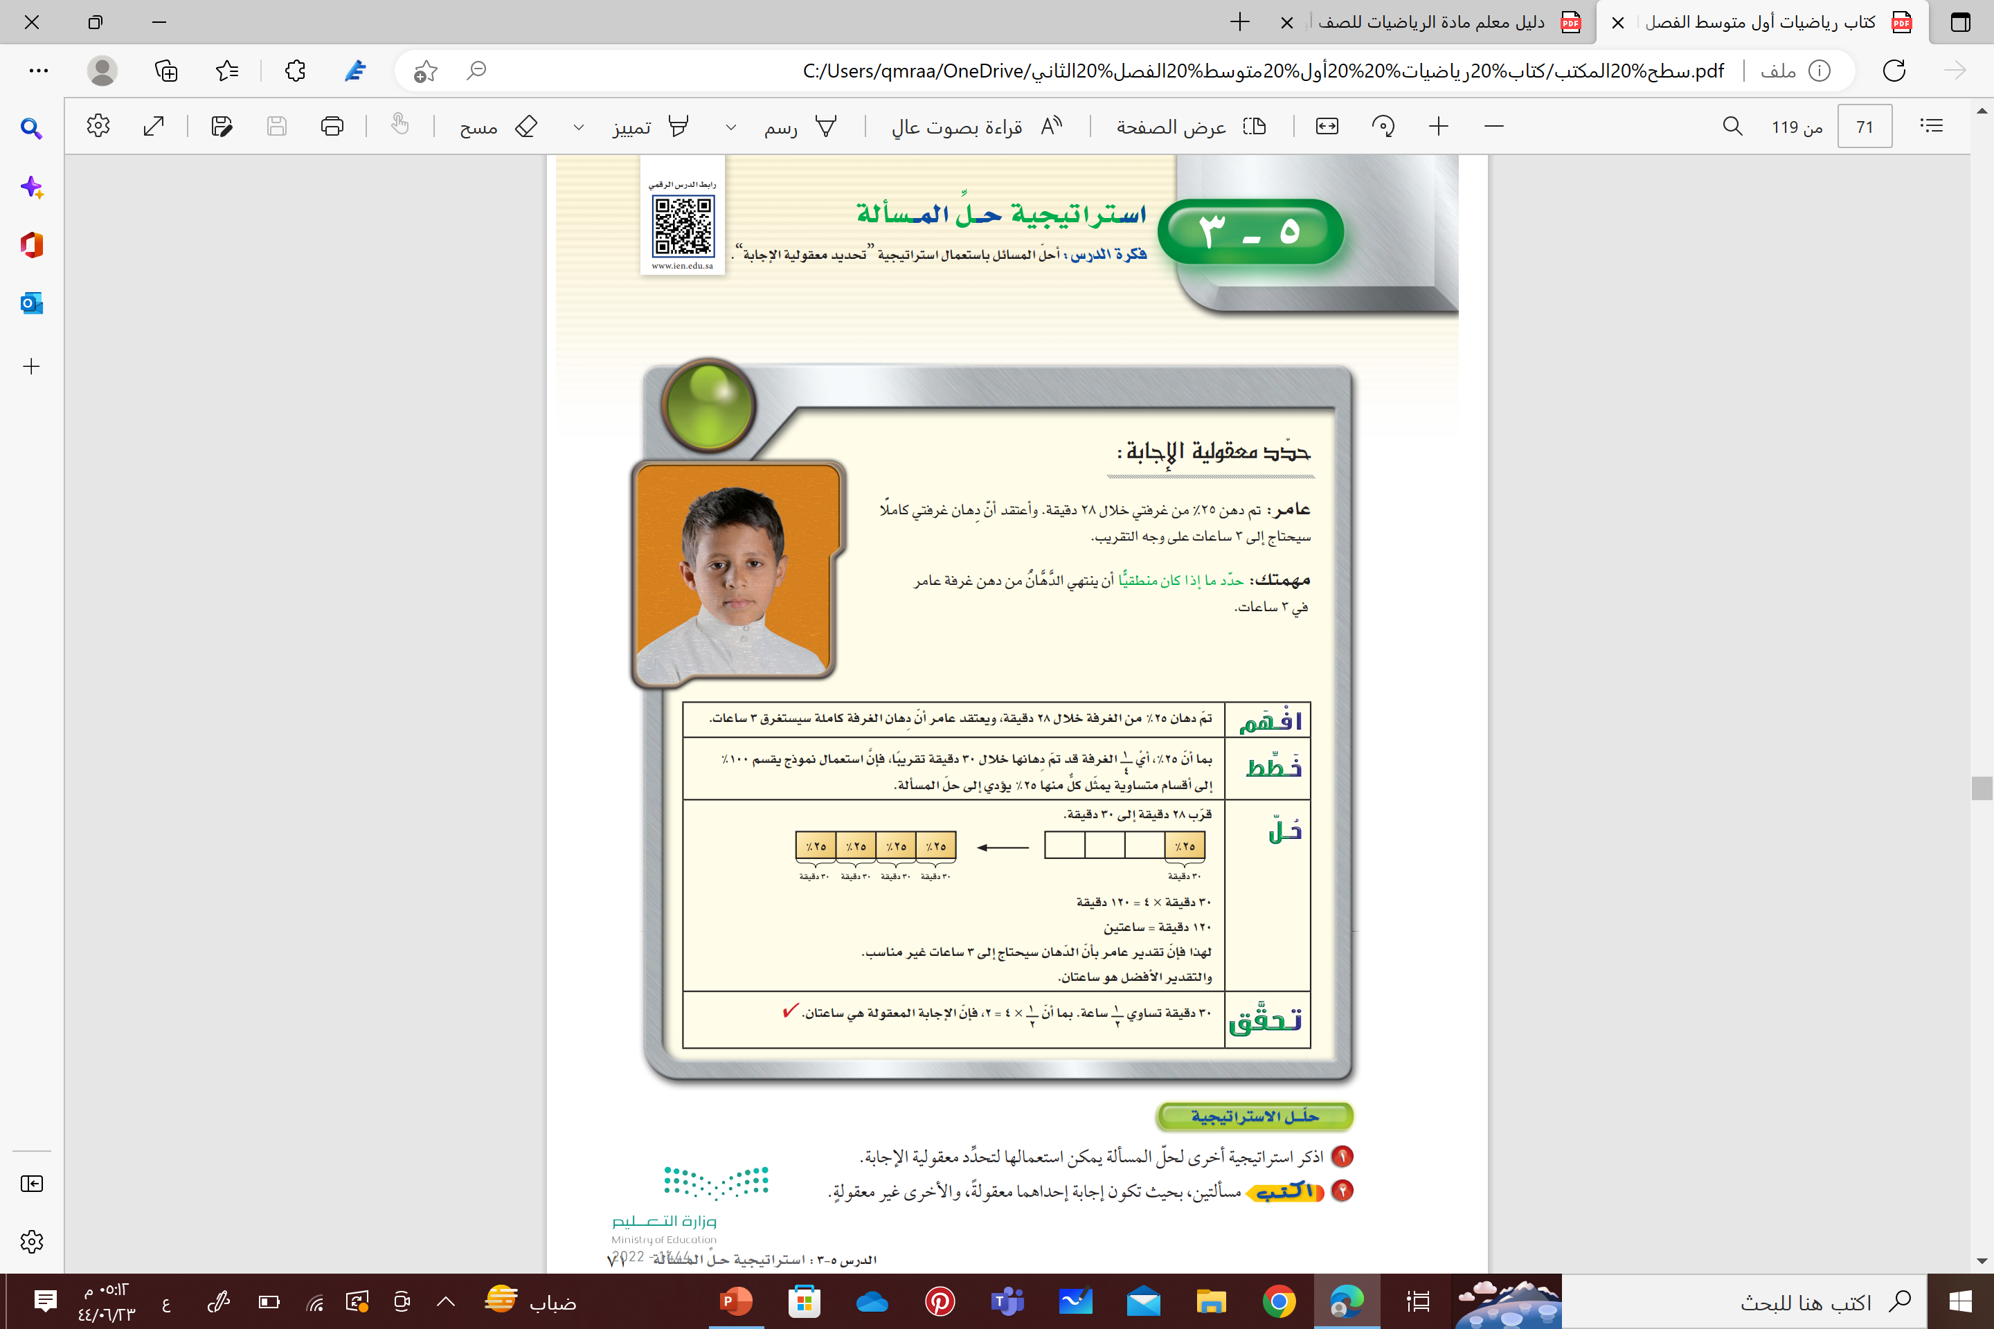

* استعد *
حوار مناقشة

Slide 7


: حلل الاستراتيجية :
اذكر استراتيجية أخرى لحل المسألة يمكن استعمالها لتحدد معقولية الإجابة
1
ابحث عن القاعدة أو النمط في البيانات أو حقائق العدد
أو التقدير ، أو خمن وتحقق ، أو إنشاء قائمة منظمة
أو الحل عكسيِّا .

Slide 8



: تحديد معقولية الإجابة :
3
: تعلم فردي :
يوفر أحمد 11 ريالًا شهريَّا .
ما التقدير المنطقي للمبلغ الذي سيوفّره بعد سنة ؟
حوالي 100 ريال ، أو 120 ريالًا ، أو 160 ريالًا ؟ وضح إجابتك .
ادخار
ما يوفره في سنة = 10 × 12 = 120 ريال
السنة فيها 12 شهر
10 ريال
11 ريال ≈
120 ريالا
أي أن الإجابة المعقولة =

Slide 9
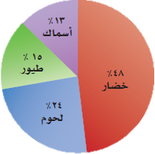
: تحديد معقولية الإجابة :
5
: تعلم فردي :
يمثل الشكل نسب 4 أنواع من الأغذية المفضلة من خلال دراسة
على 140 شخصا . ما التقدير المنطقي لعدد الأشخاص الذين
لا يفضلون الخضار ؟ 60 أو 70 أو 80 شخصا .
حلل البيانات
50٪ من 140 شخصا تقريبا لا يفضلون الخضار .
50 %
70
× 140 =
50
100
70 شخصا
أي أن الإجابة المعقولة =

Slide 10


: تحديد معقولية الإجابة :
7
: تعلم تعاوني :
يريد أحمد شراء قميص ثمنه الآن 41 ريالا . ويباع بعد التخفيضات بخصم نسبته 25٪ فأي تقدير هو أفضل لثمن القميص بعد التخفيضات ؟
25 أو 30 أو 35 ريالا ؟
تسوق
السؤال الألماسي
25٪
نسبة الخصم =
40 ريال
41 ريال ≈
× 40 =
25
10
100
أي ان سعر الخصم = 10 ريالات
30 ريالا
40 - 10 =
ثمن القميص بعد الخصم =

Slide 11


بطاقة خروج

Slide 12
اختبار منتصف الفصل
سؤال ٣
سؤال 5
سؤال ٦
سؤال ١٢
سؤال ١٣

Slide 13
: سنتعلم بالدرس القادم :
التناسب المئوي
.

Slide 14
الختام
موقع رفعة التعليمية
الواجب
منصة مدرستي
قناة الأستاذة فاطمه السبيعي
قنوات رفعة التعليمية

